Slide 1
ВИТАМИНЫ

Slide 2
Витамины – лат. «вита» - жизнь, «амины» - химическая группа, которая входит в их состав.
Витамины – это органические вещества, необходимые в незначительных количествах для нормального обмена веществ и жизнедеятельности живых организмов.

Slide 3
Выберите верные и неверные утверждения, полагаясь на собственный опыт.
1. Витамины - это органические соединения, необходимые для организма в больших количествах
2. Витамины усиливают работу ферментов.
3. Витамины были открыты И.П. Павловым.
4. Витамины бывают водорастворимыми и жирорастворимыми.
5. В рацион больного рахитом необходимо включить витамин А.
6. Авитаминоз – это заболевание.

Slide 4
Авитаминоз – отсутствие витамина в организме в результате потребления неполноценных питательных веществ.
Гиповитаминоз – недостаток витамина, приводящий к нарушению деятельности различных физиологических систем.
Гипервитаминоз – передозировка витаминов, проявляющаяся в тяжелом отравлении организма.

Slide 5
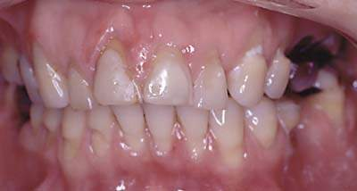
Цинга – это заболевание, прогрессирующее вследствие недостаточного содержания витамина С (аскорбиновой кислоты) в человеческом теле.

Slide 6
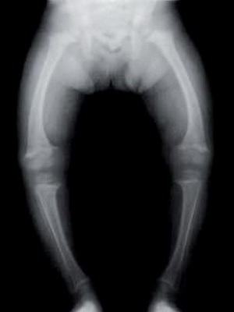
Рахит – это болезнь быстрорастущих маленьких детей, связанная с нарушением обмена веществ и недостатком витамина D, и затрагивающая в первую очередь костную и нервную систему.

Slide 7
Бери-бери или полиневрит— заболевание, обусловленное недостаточным включением тиамина (витамина В1) в метаболические процессы.
Наиболее типичные признаки бери-бери: рвота; одышка; тахикардия; нистагм; отеки нижних конечностей; боли в нижних конечностях; парестезии; нарушение координации движений; невнятная речь; выраженная слабость; ухудшение памяти; параличи.

Slide 8
«Куринная слепота»

Slide 9
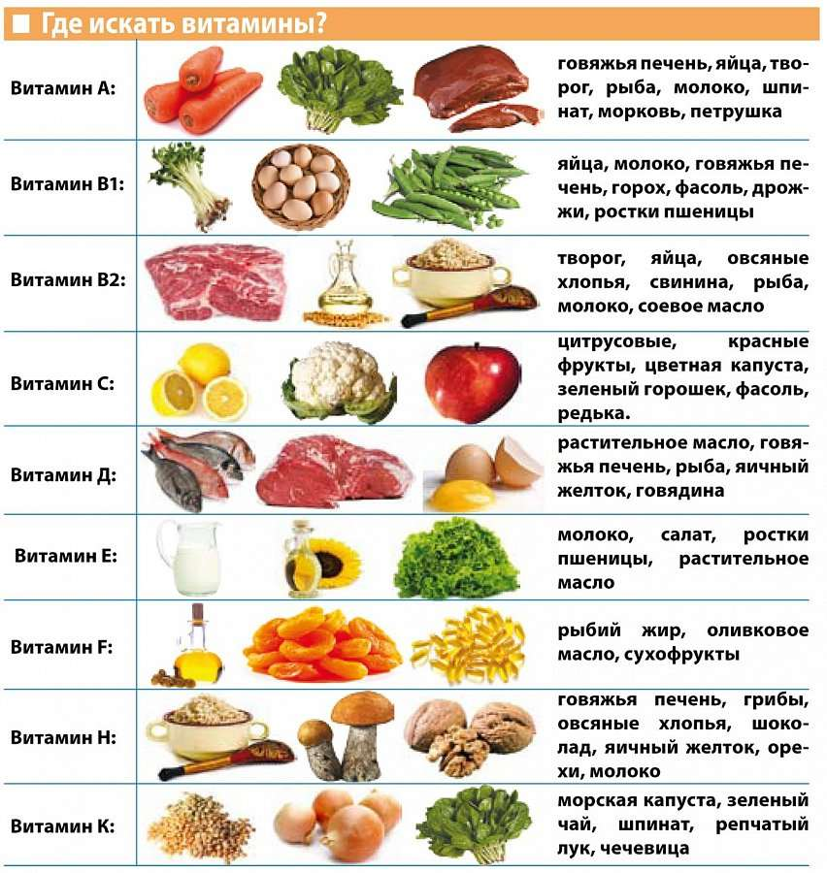

Slide 10
Выберите верные и неверные утверждения, полагаясь на собственный опыт.
1. Витамины - это органические соединения, необходимые для организма в больших количествах
2. Витамины усиливают работу ферментов.
3. Витамины были открыты И.П. Павловым.
4. Витамины бывают водорастворимыми и жирорастворимыми.
5. В рацион больного рахитом необходимо включить витамин А.
6. Авитаминоз – это заболевание.

Slide 11
Витамины

